Slide 1
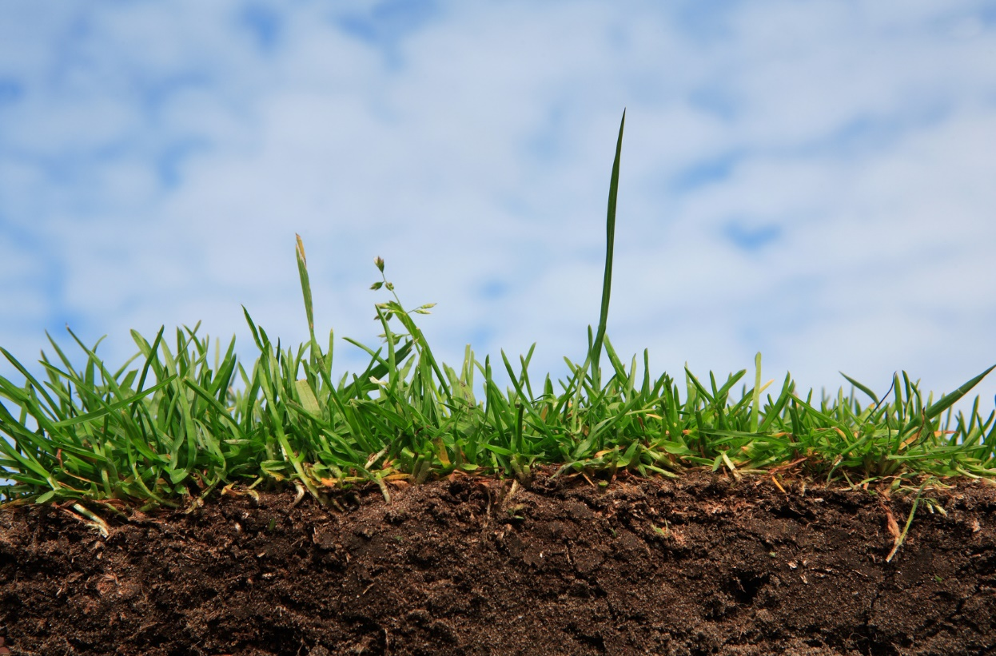
Методи визначення хімічного складу ґрунту

Slide 2
Зміст
Перед дослідженням;
Визначення гранулометричного складу ґрунту;
Визначення щільності ґрунту;
Визначення щільності твердої фази ґрунту;
Визначення загальної пористості і шпаруватості аерації ґрунту;

Slide 3
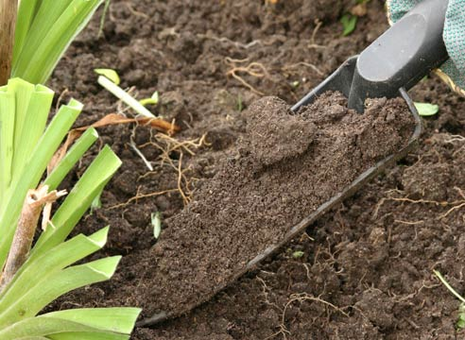
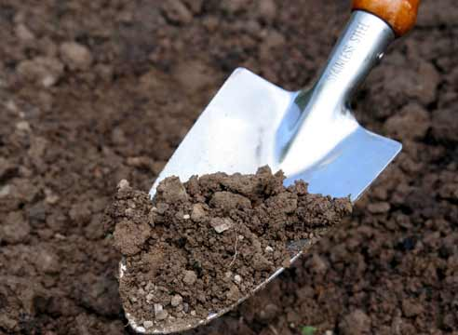
Перед дослідженням
Для одержання достовірних даних про склад та властивості ґрунтів дуже важливим є правильно взяти зразок ґрунту в огороді та вміло його підготовити до аналізу. Для цього ґрунт насипають тонким шаром (1-2 см) на чистий папір, великі грудки подрібнюють руками. Для прискорення сушки ґрунт декілька разів перемішують. Приблизно через 3-4 дні ґрунт досягає повітряно-сухого стану. Висушені проби зберігають у сухому приміщенні, в якому не повинно бути парів аміаку, кислот та інших реактивів. Тобто його висушують.

Slide 4
Визначення гранулометричного складу ґрунту
1
Назва фракцій гранулометричних елементів | Розмір, мм
Каміння | >3
Гравій | 3-1
Пісок крупний | 1-0,5
Пісок середній | 0,5 – 0,25
Пісок дрібний | 0,25 – 0,05
Пил крупний | 0,05 – 0,01
Пил середній | 0,01-0,005
Пил дрібний | 0,005-0,001
Мул грубий | 0,001-0,0005
Мул тонкий | 0,0005-0,0001
Колоїди | < 0,0001
Тверда фаза ґрунту складається з частинок різного розміру, які називаються гранулометричними (механічними) елементами, а їх відсотковий або відносний вміст - гранулометричним (механічним) складом. У залежності від хімічного складу гірських порід, на яких утворився ґрунт, характеру їх вивітрювання і ґрунтоутворення, гранулометричні елементи можуть бути різного розміру. Гранулометричні елементи в залежності від своїх властивостей об’єднані за розміром у фракції (табл.1).
(табл.1)

Slide 5
Візуальне визначення гранулометричного складу ґрунту
1
Візуальні методи базуються на визначенні гранулометричного складу за зовнішніми ознаками за допомогою органів чуття (на вигляд, на дотик, роздавлюванням сухого зразка), тому ці методи називають також органолептичними. Серед них розрізняють мокрий та сухий методи визначення гранулометричного складу ґрунту.
Сухий метод
Мокрий метод
У польових умовах часто приходиться мати справу з повітряно - сухими зразками ґрунту. Суху грудку або щіпку ґрунту розглядають на дотик, кладуть на долоню і ретельно розтирають пальцями або роздавлюють у ступці. Гранулометричний склад при цьому визначають за станом сухого зразка, відчуттям при розтиранні та кількістю піску (табл. 3).
Зразок розтертого ґрунту зволожують до тістоподібного стану, за якого ґрунт найбільш пластичний. У подальшому ґрунт розкочують на долонях у кульку, потім у шнур товщиною 3 мм і пробують звернути кільце діаметром 3 см. Гранулометричний склад визначають за пластичністю (табл. 4).

Slide 6
Для сухого зразку (табл.3)
1
Гранулометричний склад ґрунту | Стан сухого ґрунту | Відчуття при розтиранні сухого зразка ґрунту
Пісок | Сипучий | Складається майже виключно із піску
Супісок | Грудки слабкі, легко роздавлюються | Переважає пісок, дрібні частинки є домішками
Суглинок легкий піщаний | Грудки руйнуються з невеликим зусиллям | Переважають піщані частинки глини 20-30 %
Суглинок легкий пилуватий | Грудки неміцні | При розтиранні відчувається шорсткість, глинисті частинки втираються в шкіру
Суглинок середній пилуватий | Агрегати руйнуються із зусиллям, відчувається кутастість форм | Половина глини, піщані частинки ще добре розпізнаються
Суглинок важкий пилуватий | Агрегати руйнуються з деякими зусиллями | Відчуття тонкого борошна зі слабо помітною шорсткістю
Суглинок важкий піщаний | Агрегати щільні, кутасті | Піщаних частинок майже немає, переважає глина
Суглинок важкий пилуватий | Агрегати роздавлюються із зусиллям, мають гострі ребра | Відчуття тонкого борошна, шорсткості немає
Глина | Агрегати дуже щільні, кутасті | Дуже тонка однорідна маса, піску немає

Slide 7
Для мокрого зразку (табл.4)
1
Гранулометричний склад ґрунту | Ознаки
 | Кульки | Шнура | Кільця
Пісок | Не утворюється | Не утворюється | Не утворюється
Супісок | Утворюється | Не утворюється | Не утворюється
Суглинок легкий | Утворюється | Утворюється не стійкий, розпадається на частини | Не утворюється
Суглинок середній | Утворюється | Утворюється | З тріщинами і переломами
Суглинок важкий | Утворюється | Утворюється | З тріщинами при надавлюванні
Глина | Утворюється | Утворюється | Без тріщин при надавлюванні

Slide 8
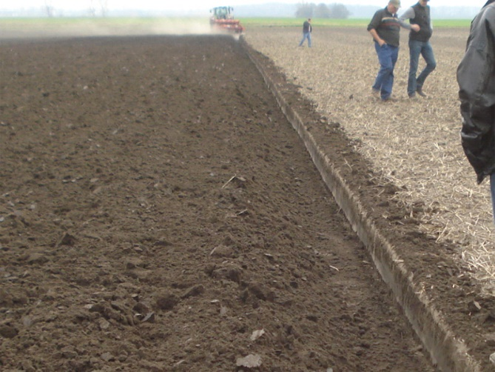
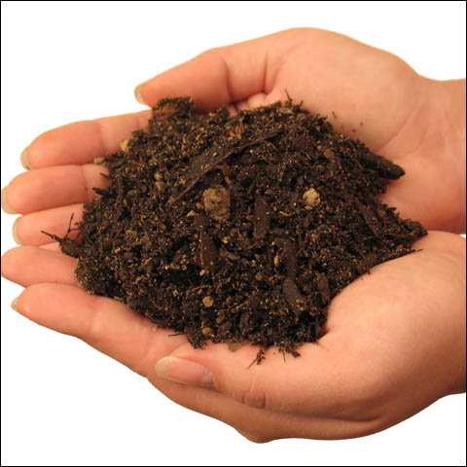
Визначення щільності ґрунту
2
Масу одиниці об'єму абсолютно сухого ґрунту в непорушеному стані називають щільністю ґрунту (синоніми: об'ємна вага, питома вага скелету ґрунту), вимірюється в г/см3, кг/л, т/м3. Щільність мінеральних ґрунтів коливається в межах від 0,8 до 1,8 г/см3. Величина щільності ґрунту залежить від:
Гранулометричного та мінералогічного складу. У легких за гранулометричним складом ґрунтів щільність більша, ніж у більш важчих.
вмісту гумусу. Ґрунти з великим вмістом гумусу мають щільність 1,2-1,4 г/см3, безгумусні нижні горизонти характеризуються більш високою щільністю – 1,6-1,8 г/см3, щільність староорних торф'яних ґрунтів – 0,2-0,4 г/см3.
структурного стану. Піщані безструктурні ґрунти мають щільність завжди більшу, ніж глинисті ґрунти з більшим вмістом гумусу і добре вираженою грудочкуватою або зернистою структурою;

Slide 9
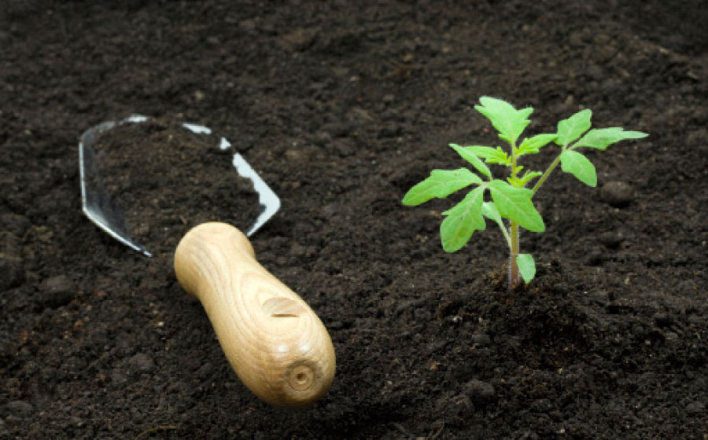
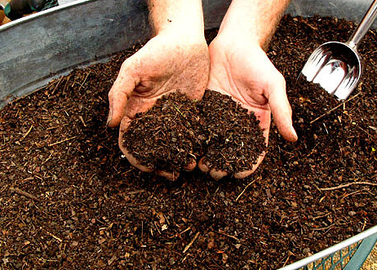
Методи визначення щільності ґрунту
2
Для визначення щільності ґрунту існують декілька методів і приладів, в основі яких лежать різні принципи:
буровий - взяття зразка в непорушеному стані за допомогою циліндра-бура певного об'єму;
ріжучого кільця або циліндра - зразки ґрунту відбираються за допомогою металічних стаканів (кільця, циліндри) відомого об'єму, що вдавлюються в стінки розрізу;
фіксажний - застосування різних речовин (парафін, спермацет, бакеліт, деякі смоли), що фіксують взятий зразок ґрунту. Об'єм зразка визначається кількістю витісненої ним рідини або гідростатичним зважуванням;
піщаний і вазеліновий - вимірювання об'єму зразка ґрунту за допомогою сипучих або рідких речовин. Зразок ґрунту при цьому беруть буром або ножем без збереження природного складу. Вагу зразка визначають зважуванням, а об'єм - заповненням пустоти, що утворилась після взяття зразка, сипучою або рідкою речовинами.

Slide 10
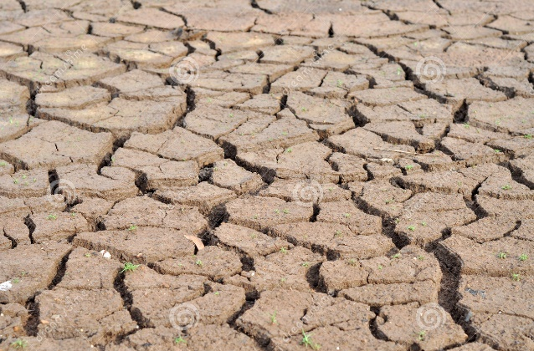
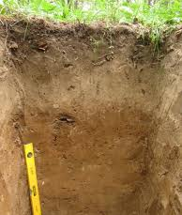
Визначення щільності твердої фази ґрунту;
3
Ґрунт як фізичне тіло складається з трьох фаз: твердої, рідкої і газоподібної. Тверда фаза представлена мінеральними і органічними сполуками, рідка – ґрунтовим розчином, а газоподібна - ґрунтовим повітрям. Щільністю твердої фази ґрунту називають відношення маси твердої фази ґрунту в сухому стані до маси рівного об'єму води. Вимірюється в г/см. Наочно це можливо уявити наступним чином: якщо взяти сухий ґрунт і спресувати його так, щоб не було пop, то якраз відношення маси ґрунту до маси води того ж об'єму і є щільність твердої фази, або питома вага ґрунту.

Slide 11
Визначення щільності твердої фази ґрунту;
3
Щільність твердої фази знаходиться в межах від 1,4 - 1,7 г/см3 - торф'яні ґрунти, до 3,0 г/см3 – деякі скелетні ґрунти, червоноземи. У середньому щільність твердої фази рівна – 2,50 - 2,65 г/см3. Величина щільності твердої фази ґрунту залежить від природи складових частин: мінерали та органічна частина. Чим більше гумусу містить ґрунт, тим менша щільність твердої фази. Так у чорнозему з вмістом гумусу 10,0% щільність твердої фази ґрунту становить 2,4 г/см3, а при 2,3 % - 2,65 г/см3. Величина щільності твердої фази не залежить від механічного обробітку ґрунту. Величина щільності твердої фази ґрунту дає деяке уявлення про петрографічний склад ґрунту і вказує на співвідношення мінеральної та органічної частин. Величину щільності твердої фази використовують для розрахунків загальної пористості та при виконанні гранулометричного аналізу ґрунту методом піпетки: розрахунок швидкості падіння частинок за формулою Стокса.

Slide 12
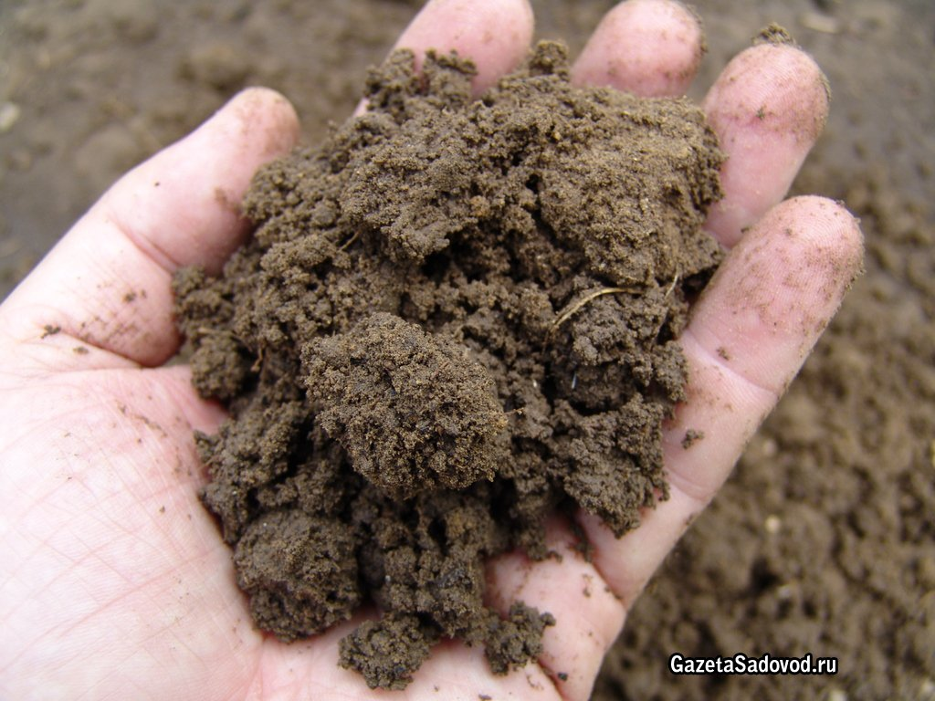
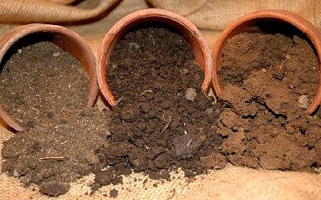
Визначення загальної пористості і шпаруватості аерації ґрунту;
4
Ґрунт як фізичне тіло складається з трьох фаз: твердої, рідкої і газоподібної. Тверда фаза представлена мінеральними і органічними сполуками, рідка – ґрунтовим розчином, а газоподібна - ґрунтовим повітрям. Щільністю твердої фази ґрунту називають відношення маси твердої фази ґрунту в сухому стані до маси рівного об'єму води. Вимірюється в г/см. Наочно це можливо уявити наступним чином: якщо взяти сухий ґрунт і спресувати його так, щоб не було пop, то якраз відношення маси ґрунту до маси води того ж об'єму і є щільність твердої фази, або питома вага ґрунту.

Slide 13
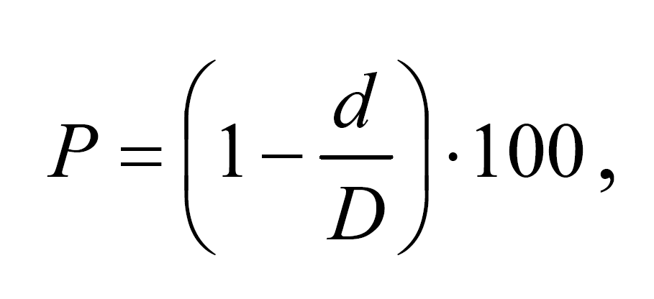
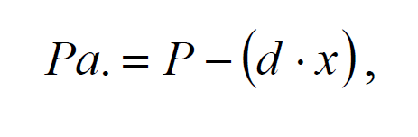
Визначення загальної пористості і шпаруватості аерації ґрунту;
4
Важливе значення має і розмір проміжків. Для забезпечення кращого водно-повітряного режиму необхідно, щоб у ґрунті були проміжки більших розмірів (некапілярні), які зумовлюють водопроникність, повітроємкість та повітропроникність, і менших – не більше як 0,1 мм (капілярні), від яких залежить вологоємкість і капілярний рух вологи в ґрунті. Сумарна кількість проміжків (капілярних і некапілярних) становить загальну пористість ґрунту. Виражається пористість у відсотках до сумарного об'єму твердої фази і об'єму всіх проміжків (капілярних і некапілярних). Загальну пористість визначають за формулою:
Р - загальна пористість, %;
d - щільність ґрунту, г/см3;
D - щільність твердої фази ґрунту, г/см3.
Шпаруватістю аерації називають сумарний об'єм пop, заповнених повітрям, в одиниці об'єму. Її розраховують за формулою:
Ра. - шпаруватість аерації, %;
d - щільність фунту, г/см3:
х - вологість фунту.

Slide 14
Более подробную информацию смотрите в проекте

